Slide 1
第六讲 区间估计
一、区间估计
二、枢轴变量法
三、应用举例

Slide 2
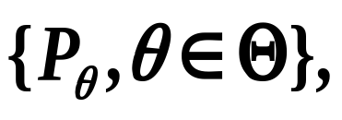

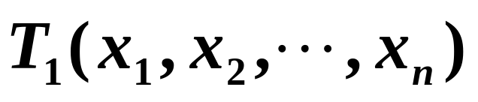
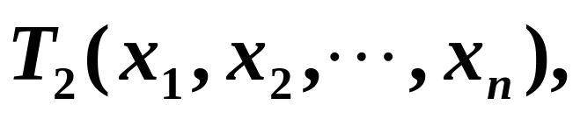
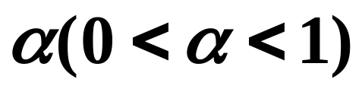
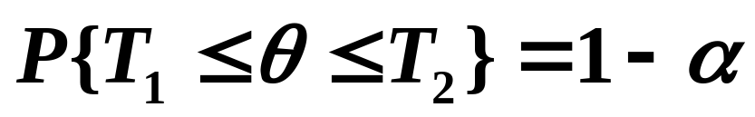
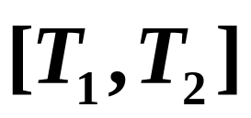


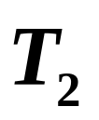
一、区间估计
定义1
设概率模型为
其中 是一
维参数。
如果存在两个统计量
及
对于给定的 ，
有
则称区间 是参数 的置信度为 的
置信区间，
称为置信下限，
称为置信上限，
称为置信水平。

Slide 3


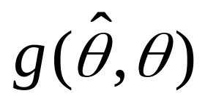
二、枢轴变量法
枢轴变量法求区间估计步骤
1.
选参数 的一个具有优良性的点估计 ，
构造一个仅包含统计量 和参数 ，
而不含
其它未知量的函数 ，
使得 的
分布是完全已知，
且与参数 无关，
称函数
枢轴变量。

Slide 4



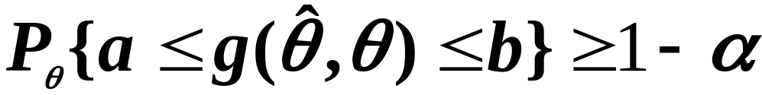


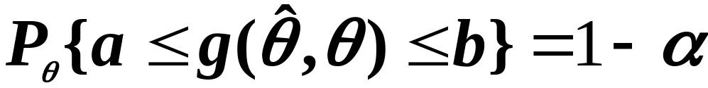
2.
对给定的显著性水平 ，
选取两个常数 和 ，
满足
当 的分布为连续型时，
可选取
和 满足

Slide 5
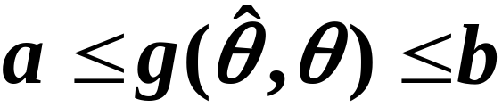
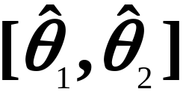


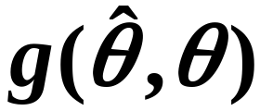

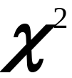


3.
若不等式 可等价地变换为
的形式，
则随机区间 就是参数 一
个置信水平为 的置信区间。
注：
1.
枢轴变量 的分布尽量选为常
见的分布，
如 ， 分布 , 分布,
分布。

Slide 6


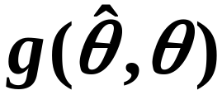

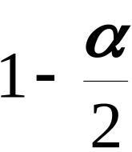
2.
对常见分布，实用中一般选取 为
分布的 分位点，
为
分布的 分位点。

Slide 7
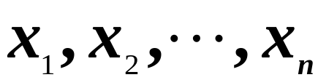
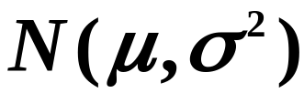



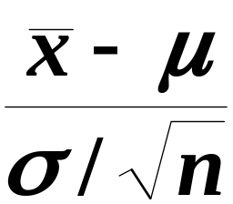
三、应用举例
例1
设 是来自正态总体
的简单样本，
其中 和 是未知参数，
试求 的置信水平为 的置信区间。
解
样本均值 是 的一致最小方差无偏估计，
由它来构造枢轴变量。
因为
～

Slide 8
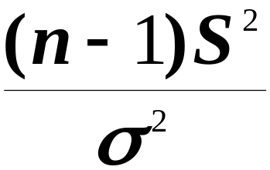
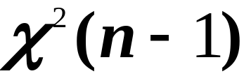
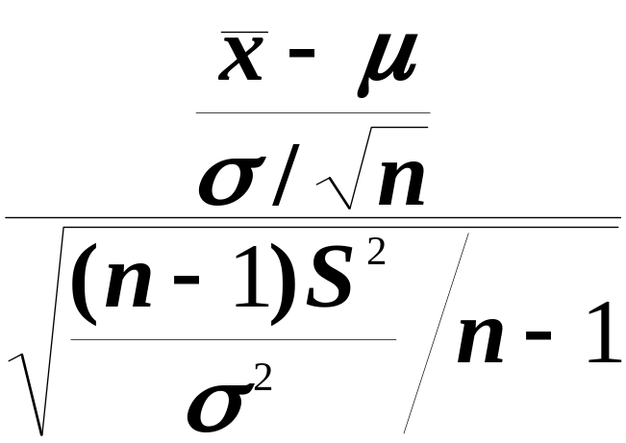
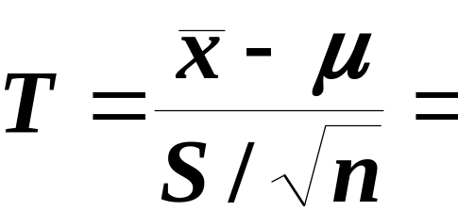

虽然 的分布是完全已知的，
但包含了
一个除 之外的未知参数 ，
因而它不能作
为枢轴变量。
又因为
～
所以，
通过求比可消除未知参数 ，
即
～

Slide 9
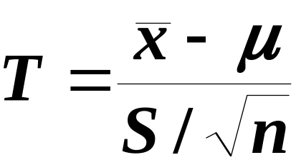
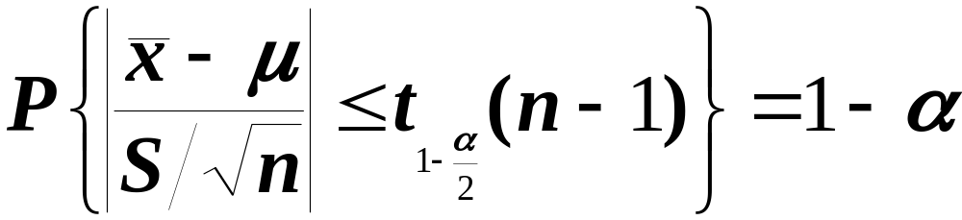
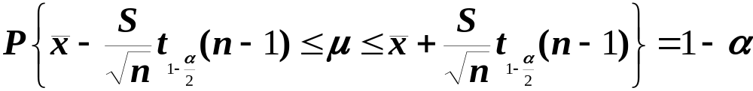


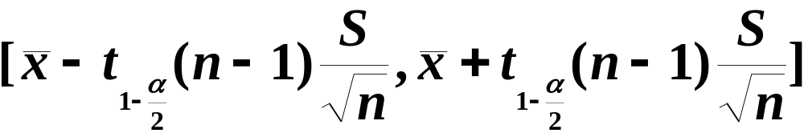
因此，
可选择 作为枢轴变量。
对给定的 ，
有
等价地有
均值 的置信水平为 的置信区间为

Slide 10
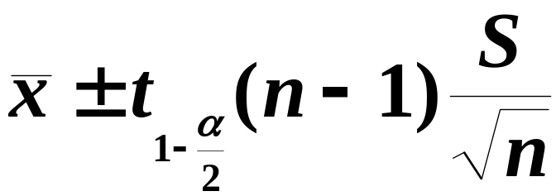
或
注意：
当置信水平 给定时，置信区间不
唯一，
上述区间是长度最短的。

Slide 11

例2
设 是来自正态总体
的简单样本，
其中 和 是未知参数，
试求 的置信水平为 的置信区间。
解
当 未知时，
样本方差 是其一致最小
方差无偏估计，
且
～
这符合枢轴变量的选取原则，
可选其为枢轴

Slide 12
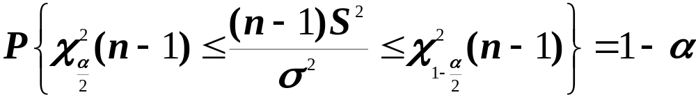
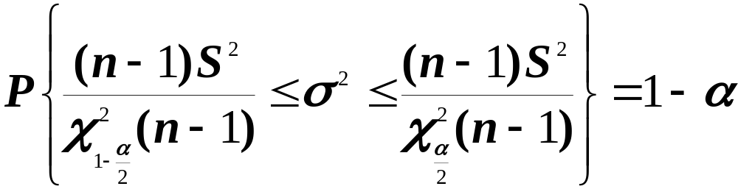

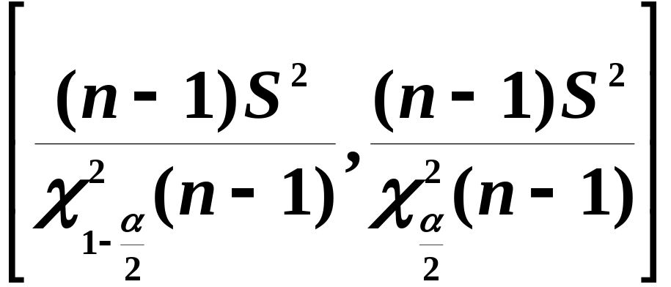
变量。
对给定的 ，
有
方差 的置信水平为 的置信区间为

Slide 13
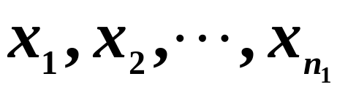
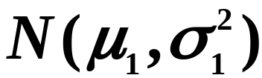
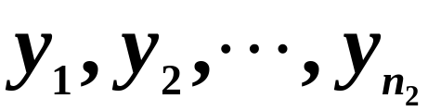
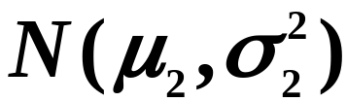



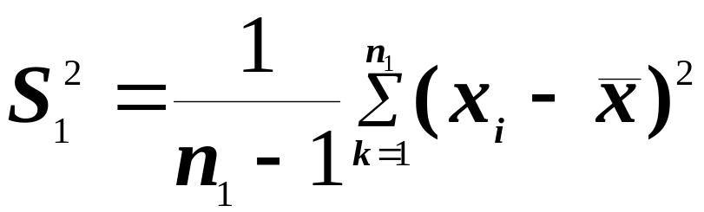
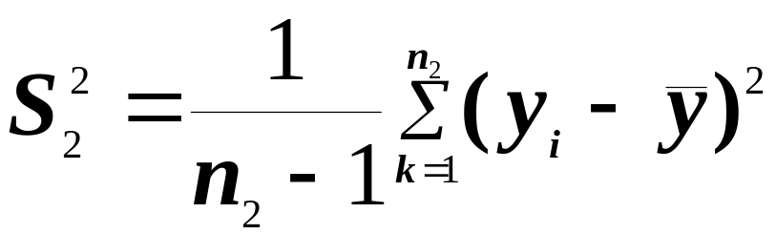
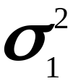
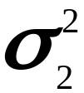
例3
设 是来自正态总体
的简单样本，
是来自正态总体
的简单样本，
其中 和 是未知，
两样本相互独立，
试求方差比 的置信
水平为 的置信区间。
解
因为样本方差 和
分别是总体方差 和

Slide 14
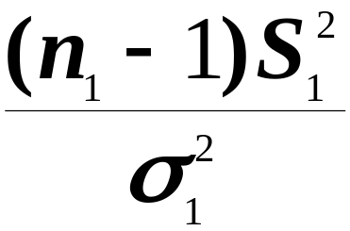
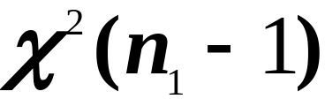
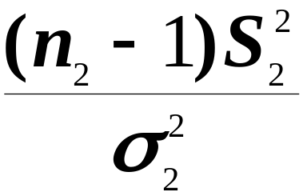
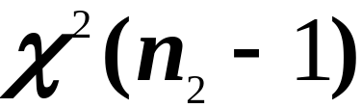


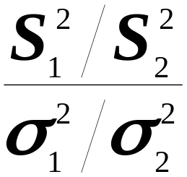

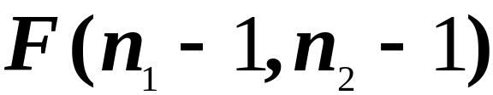
较好的点估计，
又
～
～
由 和 的独立，
有
～
因此，
可选取 作为枢轴变量，
对给定的

Slide 15
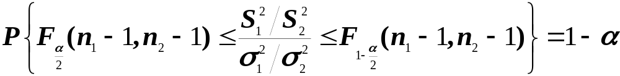
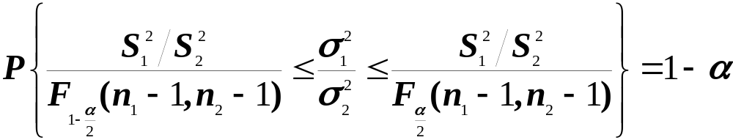
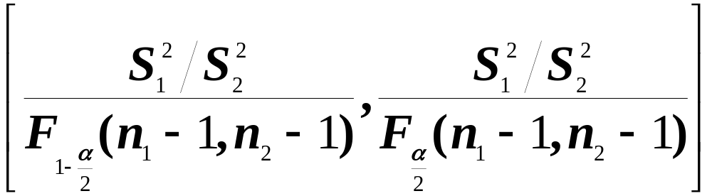
置信水平 ，
有
等价地有
因此所求的置信区间为

Slide 16
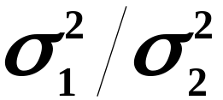
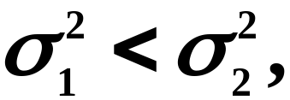



注意：
若 的置信上限小于1，
则可以认
为
总体 的波动性较小；
若 的置信下限大于1，
则可以认
总体 的波动性较小；
若置信区间包含1，
则从这组数据难判波动
性的大小。

Slide 17







例4
设 是来自0-1分布 的
简单样本。
试求 的置信水平为 的
值信区间。
解
样本均值 是参数 的一致最小方差
无偏估计。
由中心极限定理知，
当 充分大时，
近似服从标准正态分布 ，
所以可选其为枢轴变量。

Slide 18




对给定的 ，
当 充分大时有
由此可得 的置信水平为 的置信区间为
其中

Slide 19





或近似地有
注：
这个近似结果也可以通过用
代替总体方差 ，
选枢轴变量
（近似服从 ）而得到。

Slide 20







作业：
P72，26,27
设 是来自正态总体
的样本， 已知，试证明满足条件
的 置信水平为 的最短置信区间
为

